Slide 2
diafýza
okostica
Os occipitale
cartilago
kĺb
stavce
splanchnocranium
Pletenec dolnej končatiny
rachitída

Slide 3


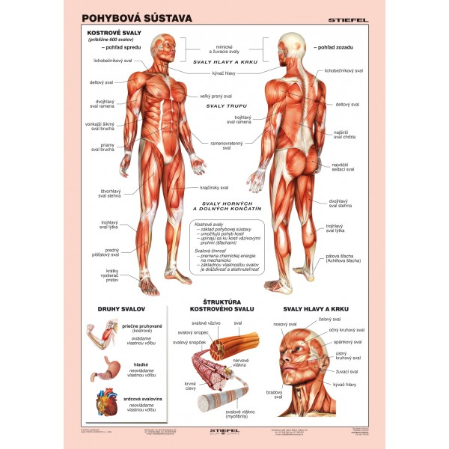
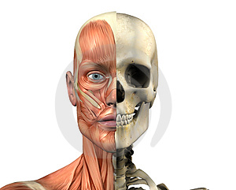
POHYBOVÁ SÚSTAVA

Slide 4
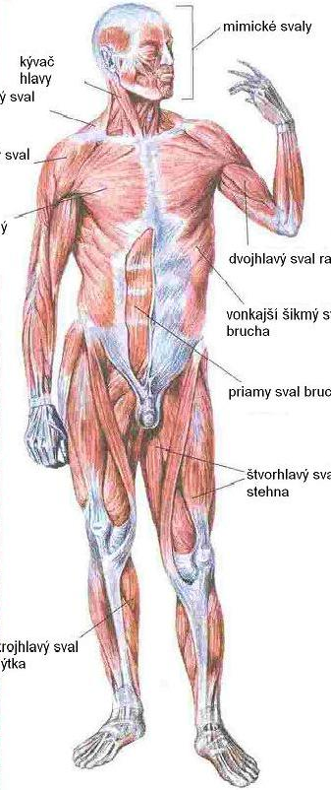
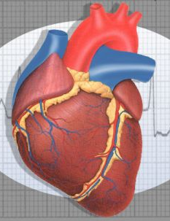
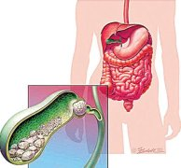
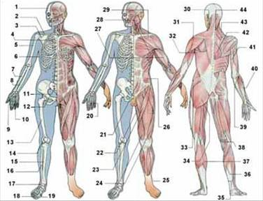
Pohybová sústava
Def.: ???
Aktívny pohybový aparát: ????
Počet: ???
Vlastnosti: ???
3 druhy s.t. : ????

Slide 5
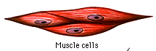
Stavba svalovej bunky
sarkolema
saplazma

Slide 6
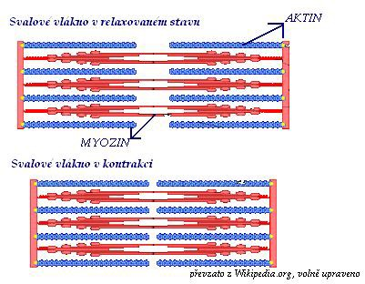
PRIEČNE PRUHOVANÝ SVAL
Svalový snopček
Svalový snopec

Slide 7
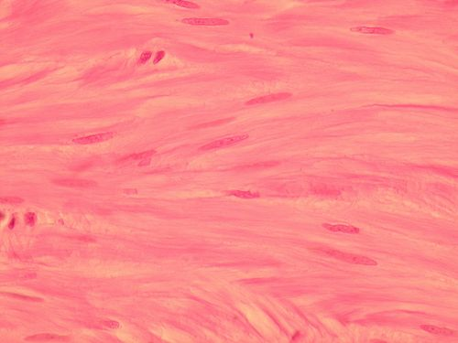
Hladké svalstvo

Slide 8
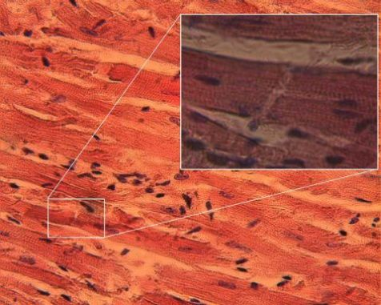
Srdcový sval

Slide 9
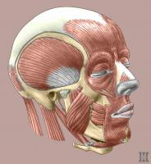
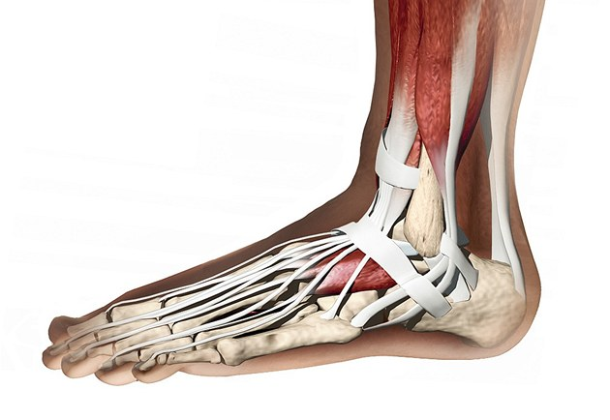
Pripojenie svalu ku kosti:
priame
nepriame

Slide 10
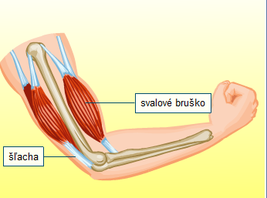
Vonkajšia stavba svalu
hlava
chvost

Slide 11
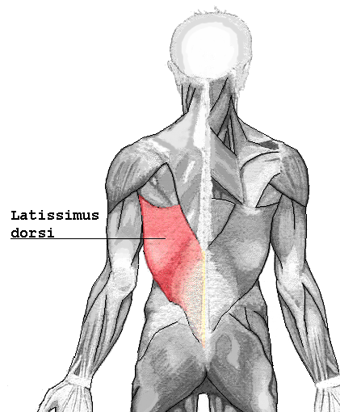

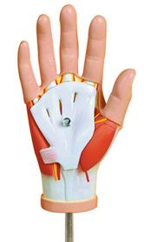


Typy svalov podľa tvaru:
DLHÉ
KRÁTKE
PLOCHÉ
KRUHOVÉ

Slide 12
Svaly podľa funkcie:

Slide 13
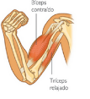

ANTAGONISTICKÁ PRÁCA
SYNERGISTICKÁ PRÁCA

Slide 14
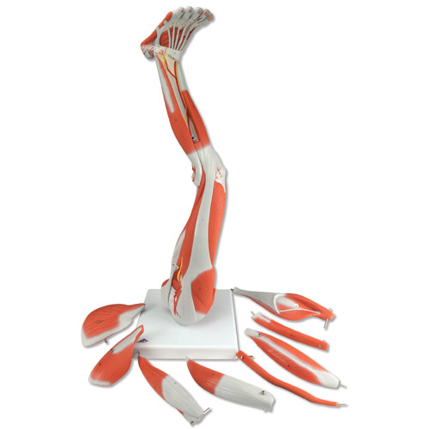
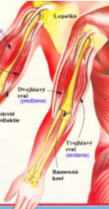
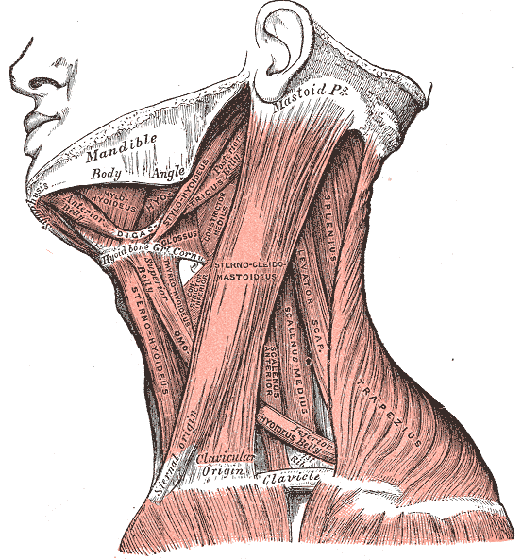
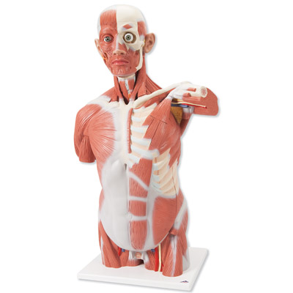
DELENIE KOSTROVÝCH SVALOV

Slide 15
Svaly hlavy:
delenie

Slide 16
SVALY KRKU
platysma

Slide 17
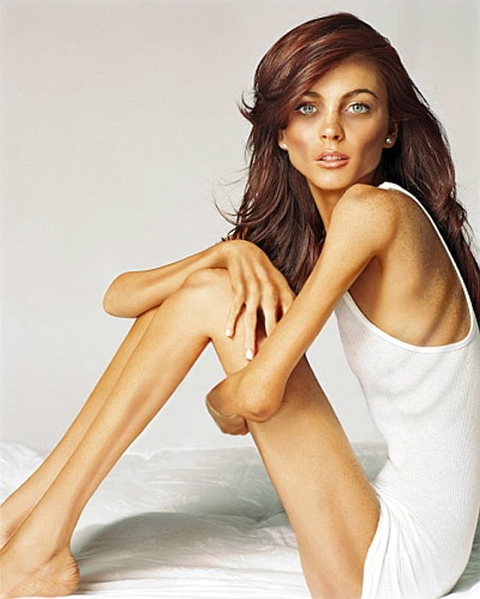
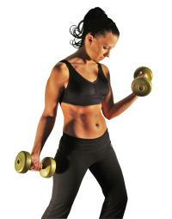
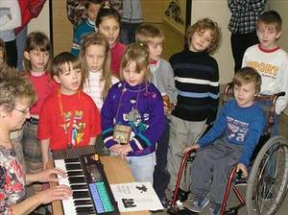
ZAUJÍMAVOSTÍ:

